Slide 1
CAD三维构形基础与基本立体投影
本讲重点内容
几何体的投影表达及其表面取点的方法
利用CAD软件构建三维实体
学习目标
★ 理解掌握几何体的投影表达及其表面取点的方法；掌握
CAD软件构建三维实体的方法
★ 会利用投影关系，确定几何体表面上的点；会利用CAD
软件构建三维实体

Slide 2

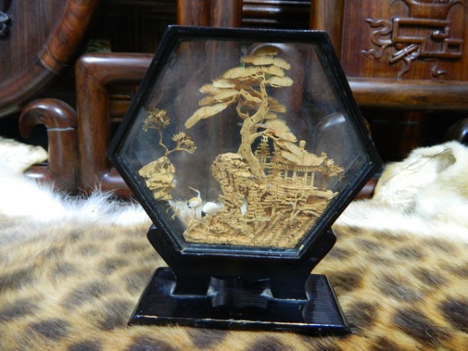
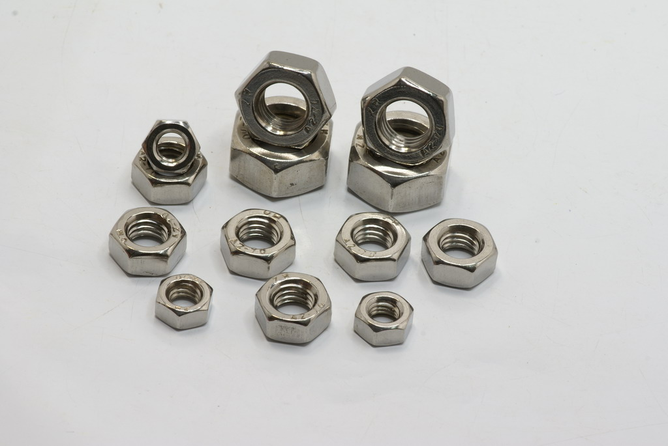
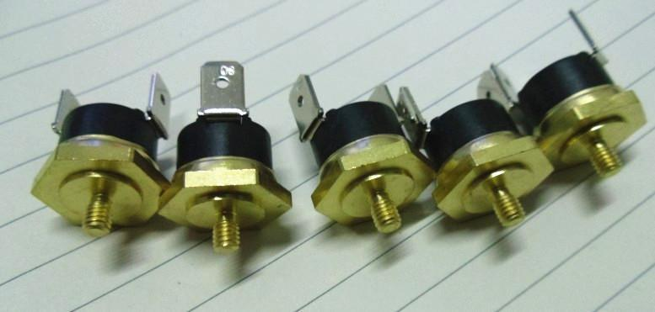
生活中哪些产品是基于六棱柱形状的？

Slide 3
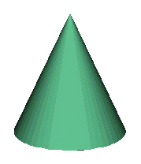
CAD三维构形基础与基本立体投影
☆几何体概述:
按其表面性质不同
平面基本几何体（平面几何体）
如棱柱体、棱锥体等
曲面基本几何体（曲面几何体）
如圆柱体、圆锥体、圆球
☆几何模形：
用来描述产品的形状、尺寸大小、位置与结构关系等几何信息的模形
☆实体造形法：
将长方体、圆柱体、球体、圆环等基本几何体作为基本立体，通过立体之间的交、并、差运算，构造所需要的三维实体的方法。

Slide 4
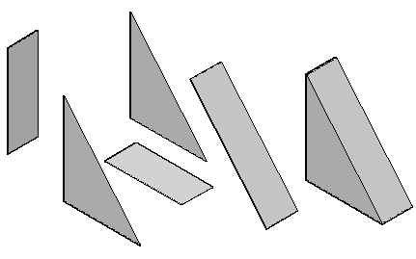
CAD三维构形基础与基本立体投影
一、几何体的构形方法
1.边界表示法
以物体的边界表面为基础，定义和描述几何形体的方法。
它用点、边、面、环以及它们之间相互的邻接关系定义三维实体，形体表面、边界线、交线等都显式给出。

Slide 5
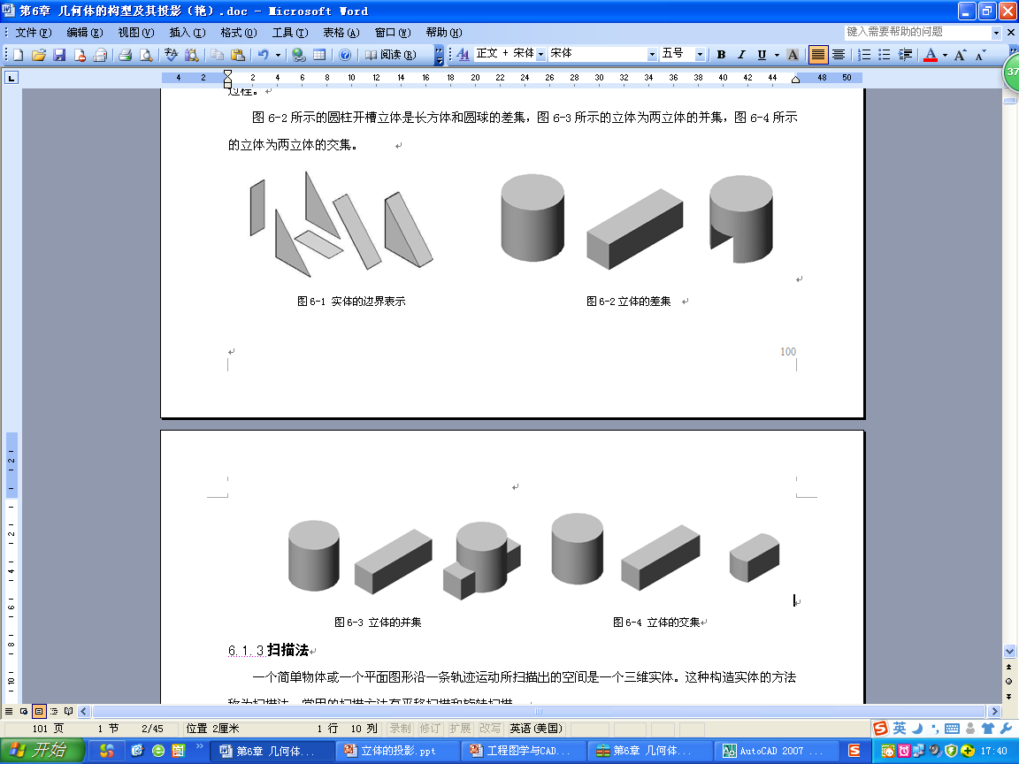
CAD三维构形基础与基本立体投影
一、几何体的构形方法
2.构造实体几何法
先定义一些常用体素如：长方体、圆柱体、球体、圆锥、圆环、楔、棱锥体等,用集合运算并、交、差把体素修改成复杂形状的形体。
立体的并集
立体的交集
立体的差集
实体的构造是体素间进行交、并、差集合运算的过程。

Slide 6
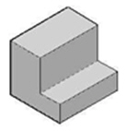
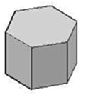


CAD三维构形基础与基本立体投影
一、几何体的构形方法
3.扫描法
1）平移扫描法
平移扫描的运动轨迹通常是一条直线。
如果扫描用的是一个平面图形，则该平面图形就是待构造实体的一个剖面。
指定平移的方向和距离就能生成三维实体
☆平移扫描只能构造具有相同剖面形状的实体

Slide 7
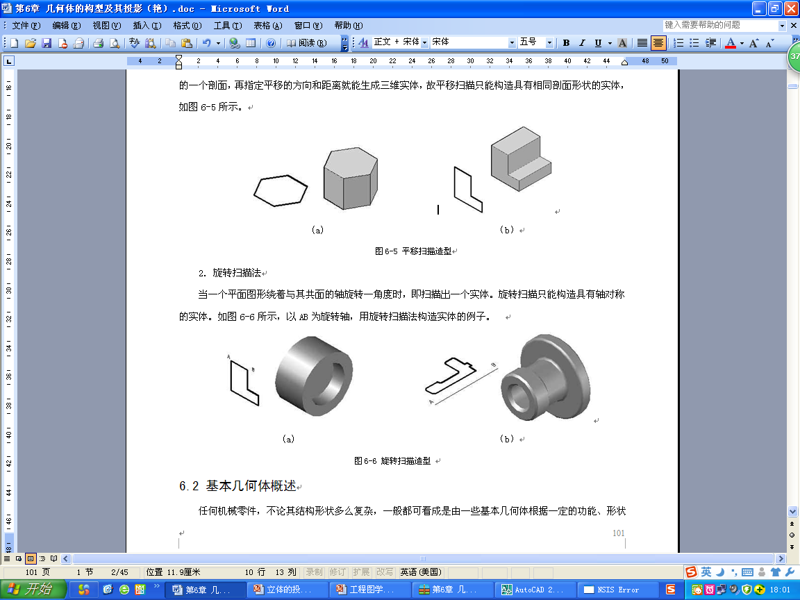
CAD三维构形基础与基本立体投影
一、几何体的构形方法
3.扫描法
2）旋转扫描法
当一个平面图形绕着与其共面的轴旋转一角度时，即扫描出一个实体。
☆旋转扫描只能构造具有轴对称的实体

Slide 8
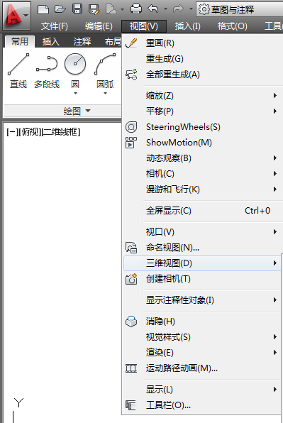
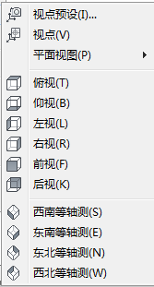
CAD三维构形基础与基本立体投影
二、 CAD三维构形基础
1.三维实体润饰
1)三维视图命令
在菜单栏单击
→
或在功能区单击“视图”工具栏中的按钮，可调用“三维视图”命令

Slide 9
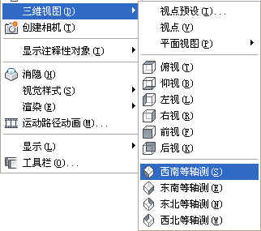
CAD三维构形基础与基本立体投影
二、 CAD三维构形基础
1.三维实体润饰
1)三维视图命令
利用“三维视图”命令，可以显示生成实体的六个二维基本视图和四个方向的正等轴测图

Slide 10
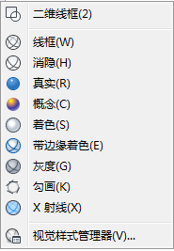
CAD三维构形基础与基本立体投影
二、 CAD三维构形基础
1.三维实体润饰
2)视觉样式命令
在菜单栏单击
→
或在功能区单击“视觉样式”工具栏中的按钮，可调用“视觉样式”命令

Slide 11
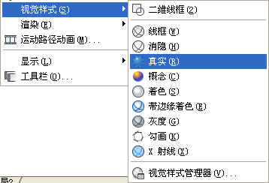
CAD三维构形基础与基本立体投影
二、 CAD三维构形基础
1.三维实体润饰
2)视觉样式命令
利用“视觉样式”命令，可以生成各种模形图像，如二维线框图、三维线框图、三维消隐、真实、概念。通过“视觉样式管理器”可以进行精度等参数调整。系统默认的显示为俯视图、二维线框。

Slide 12
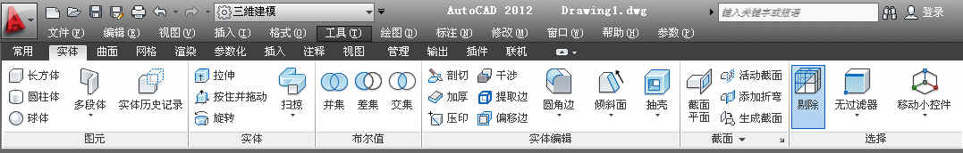
CAD三维构形基础与基本立体投影
二、 CAD三维构形基础
2.绘制基本三维实体
打开AutoCAD，在快速访问工具栏
中选“三维建模”工作空
示例：构建直径为60mm、高度为80mm的圆柱体
1)单击

Slide 13

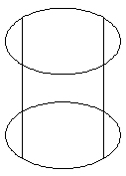
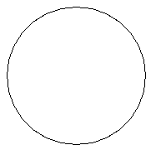


CAD三维构形基础与基本立体投影
二、 CAD三维构形基础
2.绘制基本三维实体
2）光标在绘图区域内任意点单击，确定圆柱体底面中心点坐标
绘图区内显示的是二维线框图形
3)在功能区单击
从菜单中选择
4)在功能区单击

Slide 14
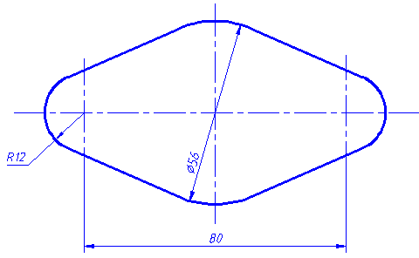
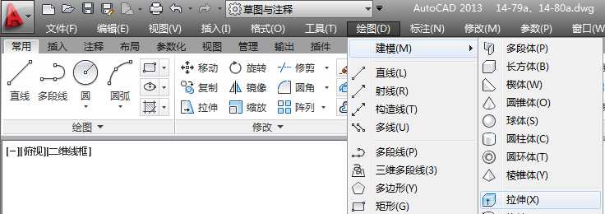
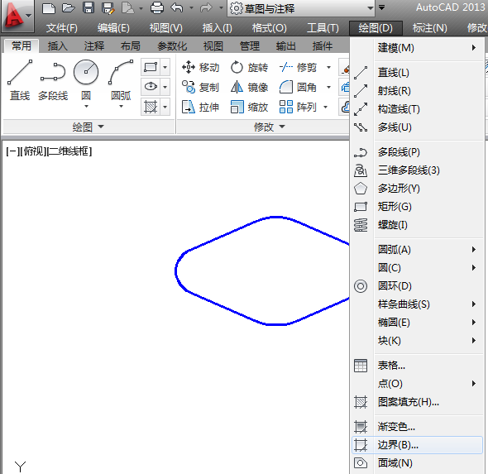
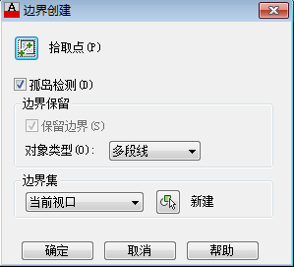
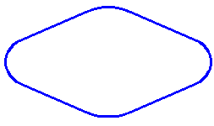
CAD三维构形基础与基本立体投影
三、通过二维图形构建三维实体
1. 用拉伸命令构建三维实体
示例：以图所示作为底面、构建高度为12mm的平板
1）绘制平板底面图形
2）菜单栏单击
3）拉伸,在菜单栏
4）输入厚度8

Slide 15
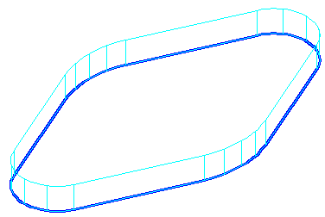

CAD三维构形基础与基本立体投影
三、通过二维图形构建三维实体
5)在功能区单击
从菜单中选择
6)在功能区单击

Slide 16
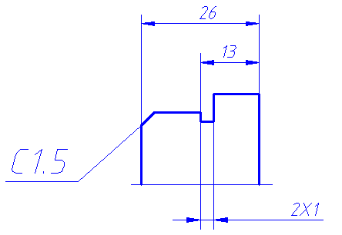
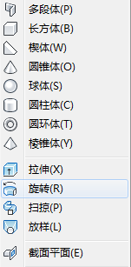
CAD三维构形基础与基本立体投影
三、通过二维图形构建三维实体
2.用旋转命令构建三维实体
示例：以所示图形作为母线、绕给定旋转轴旋转构建图三维实体
1) 绘制母线二维图形
2) 用“边界”命令将图形转换为多段线
3）在菜单栏

Slide 17
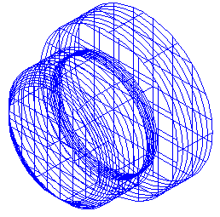
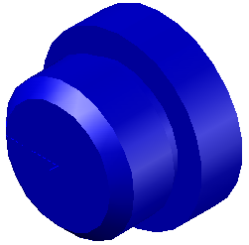
CAD三维构形基础与基本立体投影
三、通过二维图形构建三维实体
2.用旋转命令构建三维实体
4)选择旋转角度为360
5)在功能区单击
从菜单中选择
6)在功能区单击

Slide 18
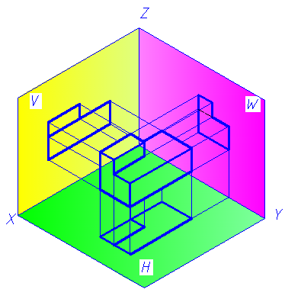
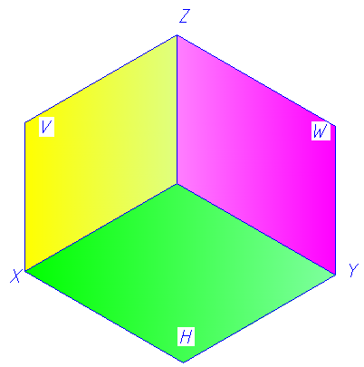




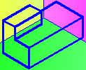

CAD三维构形基础与基本立体投影
四、几何体的构形及其投影
1. 几何体的三面投影
几何体的投影，实质上是构成该几何体的所有表面的投影总和。

Slide 19
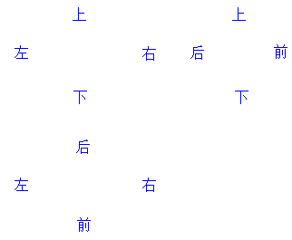
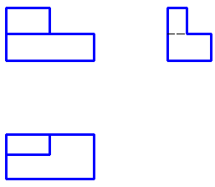
CAD三维构形基础与基本立体投影
四、几何体的构形及其投影
2. 三面投影的对应关系
三面投影之间的度量对应关系
高
正面投影与水平投影——长对正
长
宽
正面投影与侧面投影——高平齐
水平投影与侧面投影——宽相等
宽
三等关系
三面投影之间的方位对应关系
正面投影反映：上、下 、左、右
水平投影反映：前、后 、左、右
侧面投影反映：上、下 、前、后

Slide 20
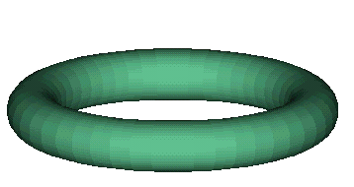
CAD三维构形基础与基本立体投影
四、几何体的构形及其投影
3.常见的基本几何体
平面基本体
曲面基本体
其表面均为平面
如棱柱体、棱锥体等
表面由平面和曲面组成
如：圆柱体、圆锥体等
或其表面均为曲面
如：圆球体、圆环体

Slide 21
CAD三维构形基础与基本立体投影
四、几何体的构形及其投影
为什么学习？
1、理解几何立体绘图成图原理；
2、掌握几何立体绘图方法和技能。
平面几何体的投影和表面取点
绘图方法和技能？
绘制平面几何体的三面投影，就是把围成它的平面、棱线和顶点绘制出来，可见的投影用粗实线，不可见的投影用虚线。

Slide 22

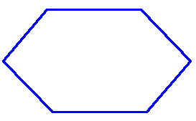
一、平面几何体的投影和表面取点
1.正六棱柱——拉伸体
⑴ 正六棱柱的组成
由两个底面和若干侧棱面组成。侧棱面与侧棱面的交线叫侧棱线，侧棱线相互平行。
⑵ 正六棱柱的三视图
a′
a″
在图示位置时，六棱柱的两底面为水平面，在俯视图中反映实形。前后两侧棱面是正平面，其余四个侧棱面是铅垂面，它们的水平投影都积聚成直线，与六边形的边重合。
●
●
⑶ 正六棱柱面上取点
(b′)
b″
点的可见性规定：
若点所在的平面的投影可见，点的投影也可见；若平面的投影积聚成直线，点的投影也可见。
●
●
由于棱柱的表面都是平面，所以在棱柱的表面上取点与在平面上取点的方法相同。
b
●
a
●

Slide 23

一、平面几何体的投影和表面取点
2.棱锥
s′
s″
⑴ 棱锥的组成
●
●
由一个底面和若干侧棱面组成。侧棱线交于有限远的一点——锥顶。
k′
k″
●
n′
●
●
●
n″
( )
⑵ 棱锥的三视图
a′
b′
c′
a″(c″)
b″
a
c
S
⑶ 在棱锥面上取点
s
n
●
●
k
棱锥处于图示位置时，其底面ABC是水平面，在俯视图上反映实形。侧棱面SAC为侧垂面，另两个侧棱面为一般位置平面。
●
同样采用平面上取点法。
b
C
A
B

Slide 24
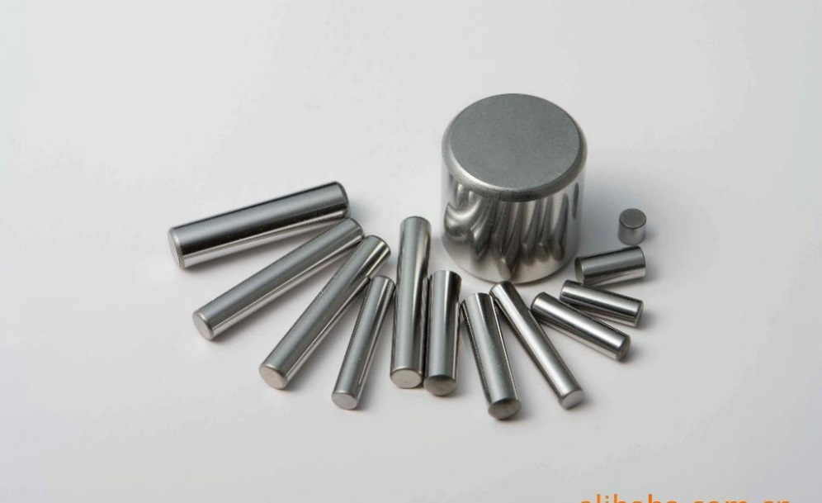

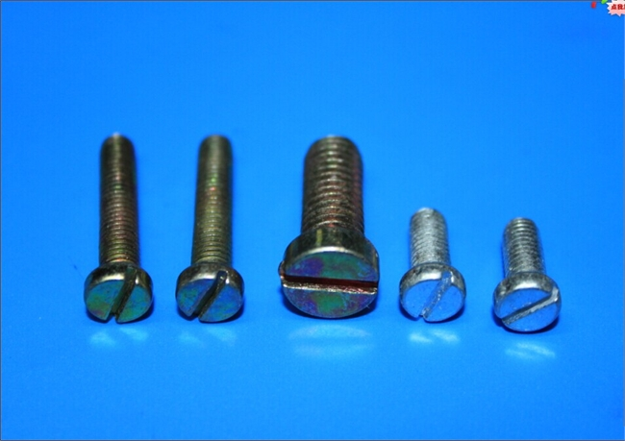
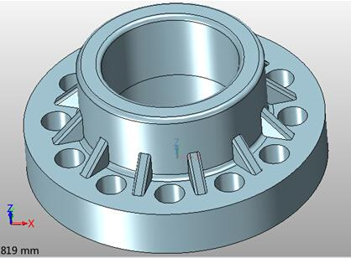
生活中产品圆柱形状的？

Slide 25
二、曲面立体的投影表面取点
1.圆柱体的三面投影及表面取点
⑴ 圆柱体——旋转体、拉伸
3′
1″
3″
1′
由圆柱面和两个底面组成。
⑵ 圆柱体的三视图
a′
a″
●
●
⑶ 轮廓线素线的投影分析与曲
面的可见性的判断
2′
4′
2″
4″
⑷ 圆柱面上取点
1(2)
圆柱面的俯视图积聚成一个圆，在另两个视图上分别以两个方向的轮廓素线的投影表示。
a
●
3(4)
利用投影的积聚性

Slide 26
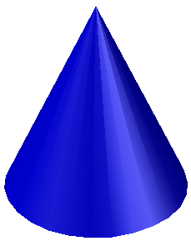
二、曲面立体的投影表面取点
2.圆锥的投影及表面取点
⑴ 圆锥体——旋转体
N●
动平面直角三角形。
圆锥是三角形动平面，以一直角边为轴线旋转而成。
s′
s″
⑵ 圆锥体的三视图
●
●
在图示位置，俯视图为一圆。另两个视图为等边三角形，三角形的底边为圆锥底面的投影，两腰分别为圆锥面不同方向的两条轮廓素线的投影。
⑶ 轮廓线素线的投影与
曲面的可见性的判断
k′
●
(n″)
●
(n′)
●
●
k″
⑷ 圆锥面上取点
b′
d′
b″
★辅助直线法
n
如何在圆锥面上作直线？
●
过锥顶作一条素线。
s
b
圆的半径？
★辅助圆法
●
k
d

Slide 27
二、曲面立体的投影表面取点
3.圆球的投影及表面取点
⑴ 圆球——回转体
以半圆动平面的直径边为轴旋转而成。
⑵ 圆球的三视图
●
●
k′
k″
三个视图分别为三
个和圆球的直径相等的
圆，它们分别是圆球三
个方向轮廓线的投影。
⑶ 轮廓线的投影与曲
面可见性的判断
⑷ 圆球面上取点
圆的半径？
辅助圆法
●
k

